Slide 1
Создание условий для развития детей с ограниченными возможностями здоровья
в учреждении дополнительного образования «Дворец творчества детей и молодежи»
Сапожникова Татьяна Викторовна директор МУДО ДТДиМ Копейского городского округа Челябинской области

Slide 2
Дополнительные образовательные права на особые образовательные условия
Образование – право для всех
Дети должны учиться вместе
Федеральный закон №273 «Об образовании в РФ» статьи 2, 5, 16, 29, 31

Slide 3
Документы программы «Доступная среда»
Государственная программа РФ «Доступная среда» на 2011-2020 годы
Постановление правительства РФ №1297 от 01.12.15
Распоряжение правительства России №1365 от 21.07.14

Slide 4
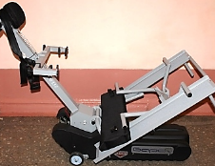
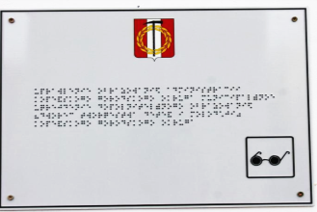
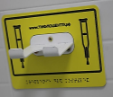
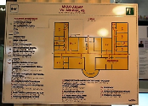
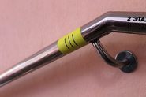
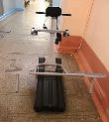
дети-инвалиды / дети с ОВЗ
2017
18 / 153
2016
6 / 111
2015
4 / 85

Slide 5
условия, обеспечивающие «доступность» образовательной среды
Доступность
организационная
кадровая
территориальная
информационная
социально-
психологическая
материально-техническая
инженерно-архитектурная

Slide 6
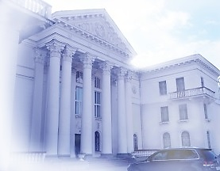
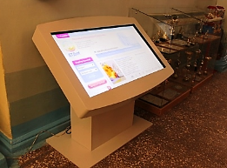
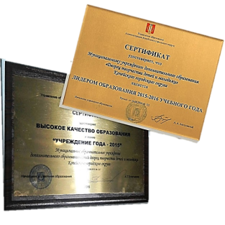
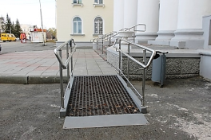
ДТДиМ

Slide 7
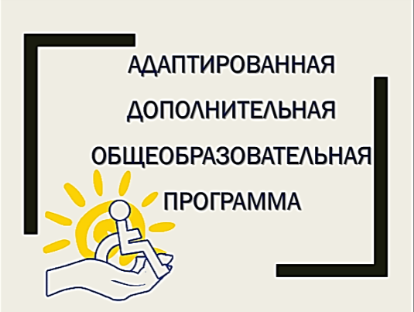
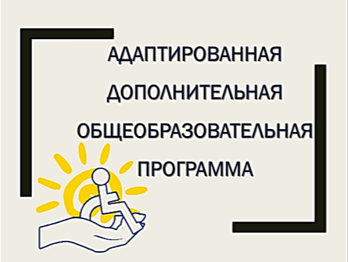

Slide 8
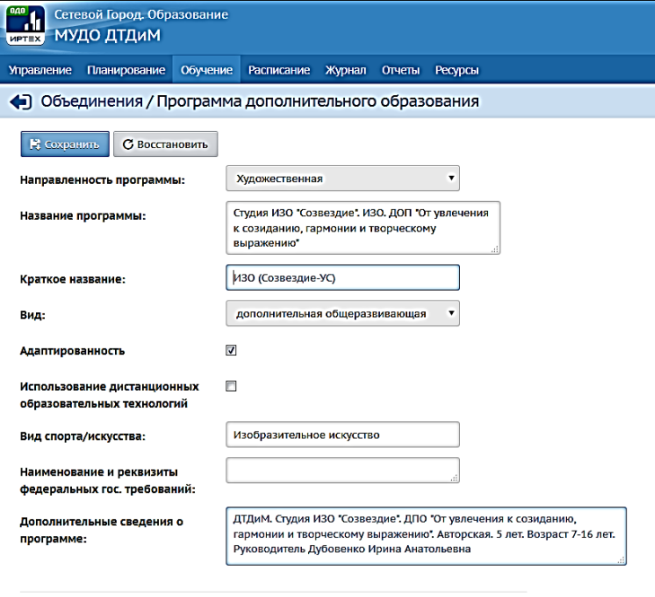

Slide 9
Актерское мастерство
ДОП "Театр-детям"
ИЗО
Керамика
ДОП "От увлечения к созиданию, гармонии и творческому выражению"
Рукоделие
Рукоделие
Рисунок
ДПИ
Сольфеджио
Хор
Вокальное пение
Ансамблевое пение
Хореография
Народный танец
Классический танец
ДОП "Лепка с основами художественной керамики"
ДОП "Лаборатория моды: модуль Маленькая модница"
ДОП …

Slide 10
Организационная работа по разработке адаптированной дополнительной общеобразовательной программы
запрос родителей
Формулирование цели и задач
учет возрастных и индивидуальных особенностей ребенка
Учет медицинских рекомендаций и рекомендаций ПМПК
Обсуждение необходимости в дополнении или изменении учебного плана
определение форм получения образования

Slide 11
Принципы проектирования содержания адаптированной дополнительной общеобразовательной программы
Учёт особенностей здоровья для формирования жизненных и социальных компетенций
Активное участие детей в собственной жизнедеятельности
Единство психосоциального и педагогического воздействия
Партнёрство
Ступенчатость
Сочетание возможностей дополнительного образования в семейной,
учебной, социально-культурной и других видах деятельности
Поэтапность

Slide 12
Методы, используемые в адаптированных программах дополнительного образования
Проведение опросов, бесед, тестирования для определения особенностей психической деятельности и личностных характеристик детей-инвалидов и детей с ОВЗ
Беседы с детьми и их родителями о здоровом образе жизни, о направленностях программ дополнительного образования
Проведение консультаций детей и родителей о направленностях и особенностях программ дополнительного образования
Проведение психолого-педагогических тренингов на повышение самооценки
Проведение занятий по развитию коммуникабельности и навыков общения в стандартных ситуациях
Организация экскурсий, в том числе имеющих образовательную направленность

Slide 13
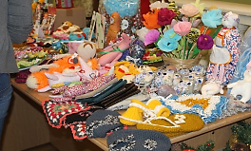
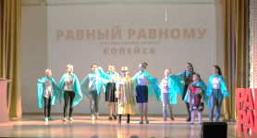
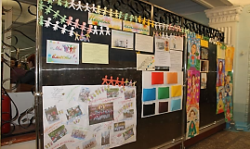
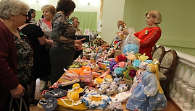
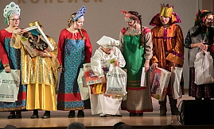
Социализация детей-инвалидов и детей с ограниченными возможностями
День открытых дверей
Центр психокоррекции и развития "Гармония"
ФГБОУВО «Южно-Уральский государственный гуманитарно-педагогический университет»
Фестиваль «Искорки надежды»
Проект «Равный равному»
Неделя психологии
День детей-инвалидов
Учреждения социальной защиты, здравоохранения, образования, культуры

